Slide 1

BONJOUR à tous !

Slide 2

Programme
du jour
La description
L’heure
Phonétique
C’est parti !

Slide 3
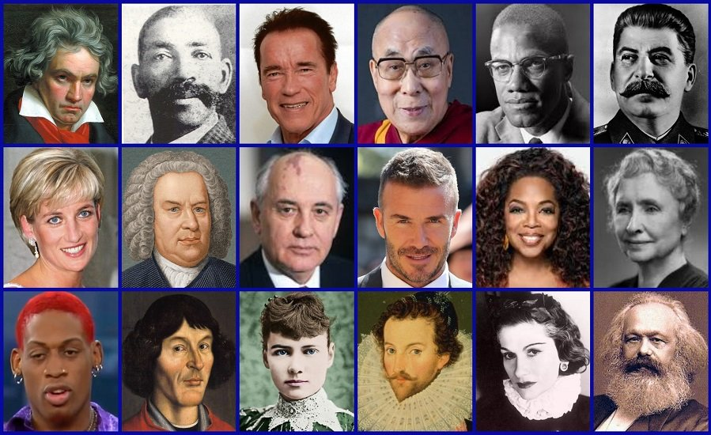
Qui est-ce? Who am I?
JEU / GAME
In groups, choose a celebrity and describe the person without naming her/him.
Then the other groups will have to find out who you are describing

Slide 4


Questions :
Quelle heure est-il? /What time is it?
You answer : il est huit heures /it is 8 (hours)
À quelle heure tu te lèves? (informel) À quelle heure vous vous levez? /What time do you get up?
You answer: je me lève à sept heures trente / I get up at 7:30
You present someone: elle/il se lève à six heures quinze /she-he gets up at 6:15
- Reflexive verbs: list on D2L

Slide 5
Vocabulaire/Vocabulary:
! Be careful when you want to add am/pm:
il est huit heures du (de+le) matin / it is 8:00 of the morning
il est trois heures de l’après-midi
il est huit heures trente du (de +le) soir
Le matin | The morning
L’après-midi | The afternoon
Le soir | The evening/the night
midi | Noon
minuit | midnight

Slide 6
https://myfreebingocards.com/bingo-card-generator/free/t9e9jft
https://mfbc.us/m/t9e9jft/1 https://mfbc.us/m/t9e9jft/2 https://mfbc.us/m/t9e9jft/3 https://mfbc.us/m/t9e9jft/4 https://mfbc.us/m/t9e9jft/5 https://mfbc.us/m/t9e9jft/6 https://mfbc.us/m/t9e9jft/7 https://mfbc.us/m/t9e9jft/8 https://mfbc.us/m/t9e9jft/9 https://mfbc.us/m/t9e9jft/10 https://mfbc.us/m/t9e9jft/11 https://mfbc.us/m/t9e9jft/12 https://mfbc.us/m/t9e9jft/13 https://mfbc.us/m/t9e9jft/14 https://mfbc.us/m/t9e9jft/15 https://mfbc.us/m/t9e9jft/16 https://mfbc.us/m/t9e9jft/17 https://mfbc.us/m/t9e9jft/18 https://mfbc.us/m/t9e9jft/19 https://mfbc.us/m/t9e9jft/20 https://mfbc.us/m/t9e9jft/21 https://mfbc.us/m/t9e9jft/22 https://mfbc.us/m/t9e9jft/23 https://mfbc.us/m/t9e9jft/24 https://mfbc.us/m/t9e9jft/25 https://mfbc.us/m/t9e9jft/26 https://mfbc.us/m/t9e9jft/27 https://mfbc.us/m/t9e9jft/28 https://mfbc.us/m/t9e9jft/29 https://mfbc.us/m/t9e9jft/30
JEU
BINGO

Slide 7

Phonétique/
Prononciation :
« Nous avons un poisson qui n’aime pas le désert et nous savons que le poison n’est pas un dessert. »
Z sound : vowel+s+vowel = un désert, un poison
S sound: consonant + s+ vowel = immersion
S sound: vowel+s+ consonant = estime

Slide 8

Merci & à bientôt…

